Slide 1
UN BROJEVI I FIZIKALNA I KEMIJSKA SVOJSTVA OPASNIH TVARI

Slide 2
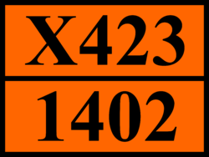
UN broj – međunarodna brojčana oznaka koja predstavlja četveroznamenkasti identifikacijski broj opasne tvari ili predmeta

Slide 3
FIZIKALNA SVOJSTVA
Agregatno stanje koje može biti kruto, tekuće, plinovito
Vrelište – temperatura pri kojoj tekućina prelazi u parno stanje
Temperatura – stupanj zagrijanosti nekog tijela, izražava se u °C ili °K
Tlak pare – tlak koji nastaje iznad tekućine koja isparava
Tlak – sila na jedinicu površine, izražava se u paskalima (Pa)

Slide 4
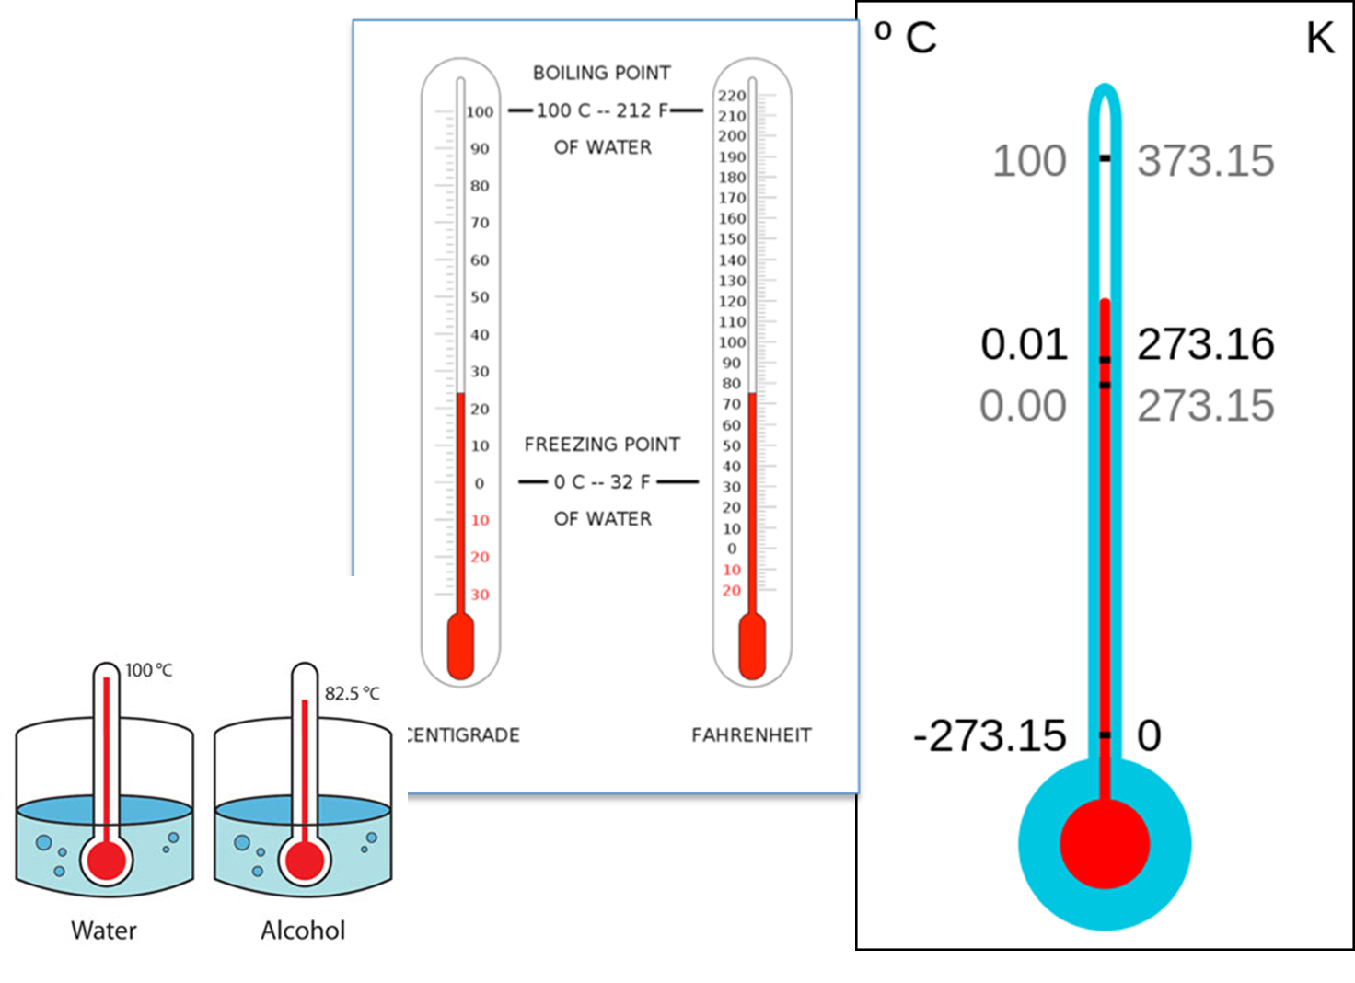

Slide 5
Plamište – najniža temperatura pri kojoj tvar koja isparava stvara gorivu smjesu, ona plane u prisutstvu otvorenog plamena
Temperatura samozapaljenja – temperatura na koju treba zagrijati tvar da bi izazvali spontano gorenje
Talište – najniža temperatura pri kojoj krutina prelazi u tekućinu
Gustoća – omjer mase i volumena

Slide 6
Topivost – nastaje kad se krutina ili plin otapaju u vodi, ona postaje zasićenom kad se iznad postignutog ne može više otapati
Brzina mnogih kemijskih reakcija raste s temperaturom
Mnoge termički nestabilne tvari se prevoze u pothlađenom stanju
Katalizatori – tvari koje izazivaju kemijske reakcije bez da u njima učestvuju

